Slide 1
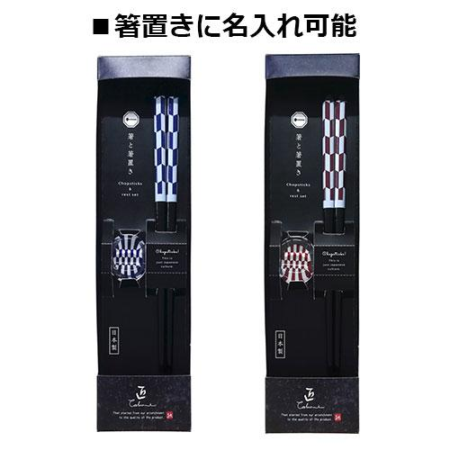
【提案書】
箸＆箸置きセット 矢羽根
「和」をイメージjさせる伝統的なデザインの矢羽根をモチーフにした箸と箸置きのセット。オリジナルデザインでの名入れプリントが可能で記念用等におすすめ。紺と朱の2色展開から選択可能。
特徴
納期
納期スペース
仕様
素材 : 天然木・アクリル樹脂
サイズ : 箸230 箸置き28×24×12(mm)
重量 : 48g
包装 : 化粧箱入り
備考 : 箸1c箔プリント名入れ
お見積
お見積りスペース

